Slide 1
Audit Carrefour Express
Magasin: Houmet Souk - djerba
Le 30 juin 2017
Dr. Hatem KARAA

Slide 2
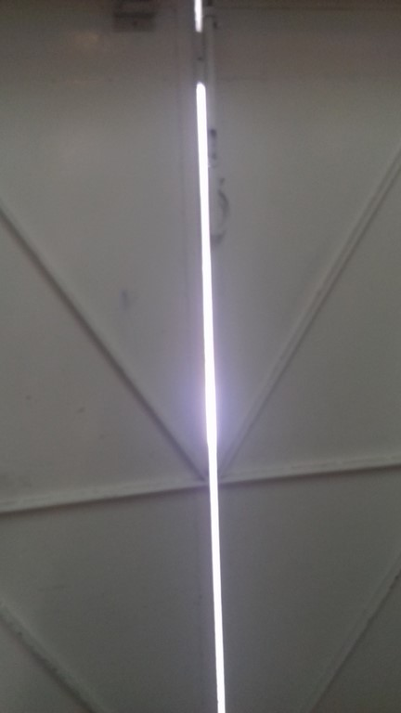
Aire de réception: Porte de la réception non étanche.

